Slide 1
تلوث المدن
الضبخنة:SMOG
تعتبر المناطق الحضرية الأكثر عرضة للتلوث الهوائي وخاصة من المصادر الصناعية مثل
النقل والتصنيع ومحطات توليد الطاقة. وأحد أكثر مشاآل التلوث شيوعا في المناطق الحضرية
والذي يتشكل عند تفاعل (smog = smoke +fog) هي ظاهرة الضبخنة أو الدخان المضبب
الدخان المنبعث من السيارات ومحطات الطاقة مع أشعة الشمس ومكونات الهواء الأخرى مثل
(بخار الماء.
1--الضبخنة الكيموضوئية أو الضبخنة البنية
والتي ينتج عنها غاز الأوزون، تتشكل هذه الظاهرة نتيجة لبعض or brown smog) photochemical smog
التفاعلات الكيميائية المعقّدة والتي يدخل فيها أآكسيد النتروجين والهايدروكربون مع وجود أشعة الشمس وبخار الماء وغياب الرياح. لكن ظاهرة تشكل غاز الأوزون مؤقتة وتحدث فقط في الصيف وخلال ساعات النهار.
2-هي ظاهرة تحدث في الشتاء (Industrial or gray smog ) الضبخنة الصناعية أو الرمادية
عند تفاعل ثاني أآسيد الكبريت وبخار الماء، وينتج عن هذه الظاهرة حامض الكبريت المحمول
في الهواء. تعتبر الضبخنة الصناعية أكثر تأثيرا على الصحة من الضبخنة الكيموضوئية. لقد
. أدت هذه الظاهرة إلى هلاك عدد من الناس عام 1952 في لندن وفي بنسلفانيا عام 5194

Slide 2
تعتمد درجة التلوث الهوائي في المناطق الحضرية على: الأحوال الجوية. أن سرعة الرياح واتجاهها والعوامل الجغرافية الأخرى تساعد على التخفيف من حدة التلوث الهوائي عن طريق تشتيته والتخفيف من تركيزه.
وأحيانا تكون الأحوال الجوية سبب في تفاقم مشكلة التلوث،
وتعرف هذه الأحوال الجوية بالانعكاس الهوائي.
يحدث الانعكاس الهوائي عندما تقوم طبقة الهواء البارد العليا بعرقلة الصعود الطبيعي لطبقة الهواء الدافئة السفلى مما يتسبب في التقليل من قدرة الهواء على التحرك وتشتيت الملوثات .وكثيرا ما تحدث هذه الظاهرة في المناطق الحضرية المحاطة بالجبال, حيث تشكل الجبال حاجزا طبيعيا يمنع تحرك الهواء. آمل الحال في مدينة
لوس أنجلوس التي تعتبر ملائمة جدا لظاهرة الضبخنة بسبب موقعها الجغرافي، إذ يحيطها من الشرق سلسلة جبال تعمل على حجز الهواء القادم من المحيط، هذا بالإضافة إلى جوها المشمس
وكذلك تنشط فيها حركة سير كثيفة ومصانع عديدة

Slide 3
المطر الحمضي
المطر بطبيعته حامضي نتيجة تفاعل بخار الماء مع مكونات الهواء الطبيعية مثل النيتروجين وثاني أكسيد الكربون.
لكن احيانا يعمل وجود ثاني أكسيد الكبريت وأكاسيد النيتروجين في الجو على رفع
درجة حموضة مياه الأمطار، الثلوج، البرد، أو الضباب. تأتي هذه الغازات إلى الجو إما من
مصادر طبيعية مثل البراكين أو رذاذ البحار أو من مصادر اصطناعية .

Slide 4
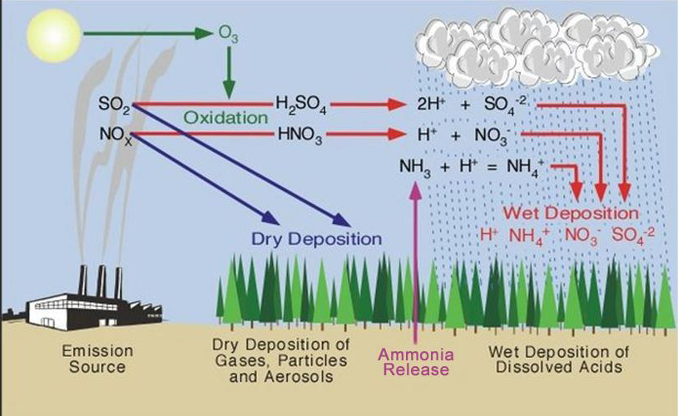
المطر الحامضي

Slide 5
اضرار المطر الحامضي
-1إلى تفتيت الصخور وخاصة في التربة الجرانيتية، كذلك تؤدي الأمطار الحمضية إلى
زيادة الحموضة في مياه البحيرات وبالتالي قد تسبب في عدم صلاحيتها للأسماك والكائنات
الدقيقة .
2 تعمل على إذابة بعض المعادن أو الفلزات الهامة للنبات وتبعدها عن جذور النبات ومن .
أمثلة ذلك الكالسيوم والبوتاسيوم والمغنيسيوم التي يحملها مياه الأمطار الحمضية بعيداً عن جذورالنباتات إلى المياه الجوفية وبذلك تقل جودة المحاصيل الزراعية، لذلك فإن الكثير من النباتات لمتستطع العيش مع الأمطار الحمضية فذبلت وماتت وهو بالتالي يؤدي إلى فقدان المحاصيل الزراعية والأخشاب من الغابات .
3 تآكل الأحجار الجيرية فقد لوحظ مثلا تأكل أو تفتت بعض أحجار برج لندن وكنيسة .
لودستمتستر. فقد بلغ عمق التآكل بضع سنتميترات نتيجة التفاعل بين غاز ثاني أكسيد الكبريت
والأمطار التي تسقط على المدن من حين لآخر. كذلك شوهد أثر الأمطار الحمضية أو الترسيب الحمضي على الأكروديوليس في اليونان والكلولوسيم في إيطاليا وتاج محل في الهند وأبو الهول في مصر.

Slide 6
جودة الهواء المنزلي
بعدالثورة الصناعية ونتيجة للتطور المستمر، تغير نظام حياة الناس فاصبحت معظم أعمالهم تتم
–80-90% من وقتهم في مكاتب او داخل مباني مغلقة. من وقتهم، والكثير يعملون ويأكلون وينامون
ويشربون داخل هذه المباني التي يكون دورة الهواء مغلقاً وهذا ما جعل من قضية تلوث الهواء الداخلي أخطر من التلوث الخارجي .ومنذ السبعينات بدأ الضوء يتسلط على تلوث الهواء الداخلي
ومن أهم مصادر تلوث الهواء الداخلي تدخين السجائر والأبخرة الناتجة من المفروشات أو مواد
الدهانات وفي مجتمعنا البخور الذي يستخدم بكثرة داخل المباني

Slide 7
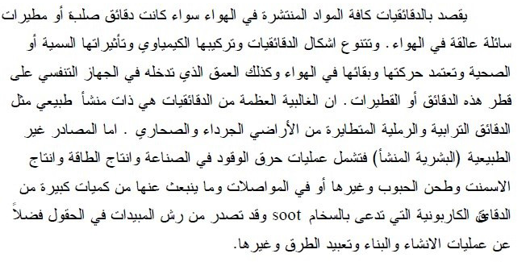
الدقائقيات Particulates

Slide 8
أهم المجاميع الرئيسية للدقائقيات في الهواء هي:
-1الرمال( (Grit
هي الدقائق الصلبة العالقة في الهواء والتي يزيد قطرها عن 500 ميكرون
-2الغبار الطبيعي Natural Dust
هي الدقائق الصلبة في الهواء والتي يتراوح قطرها بين 24- 200 ميكرون. وهي من أكثر أنواع الدقائقيات في الهواء شيوعا" وانتشارا" ، ومصدرها طبيعي ، وهو من طبقات القشرة الأرضية المخلخلة والمعرضة إلى تيارات الهواء ، حيث تتطاير حال توفير الظروف المناخية الملائمة ، وتساهم عمليات إزالة الغطاء الخضري مثل قطع الأشجار ورعي الحيوانات الجائر ، فضلا" عن حركة السيارات ووسائط النقل الأخرى في الطرق غير المعبدة في توفير مزيد من المساحات من القشرة الأرضية المعرضة لتطاير دقائقها مع الرياح. .
-3الدخان Smoke
هو عبارة عن المواد الدقيقة الناتجة من عمليات الحرق المختلفة والتي تطلق دقائق لا يزيد قطرها عن 4 ميكرون ويشكل الكربون غالبيتها العظمى . .
-

Slide 9
4الهباء الجوي Aerosol
هي الدقائقيات الصلبة أو السائلة العالقة في الهواء والتي يقل قطرها بصورة عامة عن الميكرون الواحد.
-5الضباب Mist
يشمل الضباب كلا" من القطيرات السائلة والعالقة في الهواء التي تصل أقطاره إلى 100 ميكرون أحيانا" ، إما الدقائقيات التي تزيد أقطارها عن 100 ميكرون فتدعى (Fog)
-6السخام Soot
يتمثل بجزيئات الكربون المتناهية الدقة والتي تتجمع بصورة سلاسل طويلة.

Slide 10
-7الغبار الصناعي Artificial Dust
يصدر من نشاط الصناعات المختلفة مثل صناعة الإسمنت والجبس والآجر، وعند تقطيع أحجار المرمر لإنتاج قطع البناء وتقطيع جذوع الأشجار في إنتاج الخشب وغيرها ، مما يتسبب عنه تطاير كميات كبيرة من جسيمات دقيقة في الهواء ، وتنطلق من العديد من الصناعات المعدنية جسيمات تكون أدق حجما" عادة" وتتألف إما من دقائق المعدن نفسه والتي تنتج عن عمليات القطع أو الصقل وغير ذلك ، أو تكون متكونة من أملاح المعدن كما هو الحال في صناعة البطاريات السائلة التي تبعث عنها دقائق أوكسيد الرصاص أو كبرياتاته
-8حبوب اللقاح (Pollen Grains)
يلاحظ في موسم الربيع كثر ة الجسيمات التي تنطلق من النباتات الزهرية التي هي حبوب اللقاح ، وتمتاز دقائقها بكبر حجمها وقد يتعرض بعض السكان إلى أعراض حالات من الحساسية الجلدية أو تورم العينين أو رشح الأنف وغيرها.
يوجد في الهواء كذلك عدد من المواد تأخذ شكل جزيئات أو جسيمات أو حبيبات كالأسبست الذي يسبب مرض الأسبيستوس Asbestos وسرطان الرئة الذي ينتشر بين عمال المصانع والمناجم ، كما توجد أشكال أخرى للضباب الدخاني ، ففي فصل الشتاء وعند تواجد تركيزات عالية من ثاني أوكسيد الكربون CO2 والهايدروكربونات يتكون الضباب الدخاني المعروف بضباب لندن (London Fog) وفي فصل الصيف وعند توفر أكاسيد النتروجين والهايدروكاربونات والإشعاع الشمسي الحاد فيتكون نوع آخر يدعى بالضباب الأسود الضوء كيمياوي . Photochemical

Slide 11
هنالك علاقة بين نوعية هذه الدقائقيات وقطرها وتأثيرها في البيئة وفي صحة الإنسان كما أشير اليه سابقا .
ومن وجهة نظر التلوث الهوائي فأن الدقائق الأكثر أهمية هي تلك التي يتراوح قطرها بين ( 0,1 – 10) ميكرون التي تكون تقريبا" بحجم البكتريا والتي لا تميزها العين المجردة ، حيث أن عين الإنسان يمكن أن تميز الدقائق التي قطرها يزيد عن 100 ميكرون.
أن الجزيئات هي أصغر من واحد ميكرون تنتج على الأكثر من تكثف المواد المتبخرة بعد الإحتراق ، أما الدقائق الأكبر من 10 ميكرون فأنها تنتج على الأكثر من العمليات الآلية مثل الطحن والبرد.
هنالك بعض الصعوبات المرتبطة بتقييم خصائص الدقائقيات ، حيث قد يتوقف نوع الضرر على حجم تلك الدقائقيات في حين يعود الضرر الآخر لسميتها ، وتتلخص التأثيرات التي تحدثها الدقائقيات على الظروف الجوية والمحلية وعلى الكائنات الحية كونها تعمل على حجب أشعة الشمس ، وكذلك تعمل على خفض درجات الحرارة عند سطح الأرض ، كما إنها تساهم في تجهيز أنوية للتكثف ، مما يزيد ظهور الضباب والأمطار في المدن.
كما أن هذه الدقائقيات تسبب ضررا" لصحة الإنسان والحيوان خاصة في الجهاز التنفسي والأمراض الجلدية وأمراض العيون فضلا" عن تأثيراتها على النباتات ، حيث عند تراكمها على أوراقها تسبب تثبيط عملية النتح خلال سد الثغور ، وكذلك تقليل شدة الإضاءة التي تصل إلى النسيج المتوسط للأوراق مما يؤثر في عملية البناء الضوئي.
شاركت التراكيز العالية للمواد الدقائقية في إحداث كوارث في تلوث الهواء والأجواء ، فقد بينت الدراسات الوقائية وجود الأرتباط الوثيق بين معدلات الوقايات من أمراض الجهاز التنفسي ( كالربو والإلتهاب الشعبي والإنتفاخ الرئوي وغيرها) ، وبين معدل مستوى تركيز الدقائقيات في المناطق السكنية . ولوحظ الآثار الصحية تحدث عندما يفوق المعدل السنوي للمواد الدقائقية عن 80 مايكروغرام لكل متر مكعب واحد ، ويعتمد سلوك الملوثات على حجم الدقائق والزمن الذي تحتاجه للإستقرار في الأجواء ، فالدقائق التي يزيد حجمها عن 50 ميكرون تكون خطورتها التلوثية قصيرة الأمد.

Slide 12
يمكن تصنيف الجسيمات تبعاا لحجمها الى ما يلي:
1) الجسيمات المتساقطة و هي تلك الدقائق التي ل تلبث أن تعود إلى الرض بعد اانطلقها من مصادرها بتأثير )
الجاذبية الارضية، و يطلق عليها اسم الغبار الساقط. و يزيد قطر هذه الجسيمات عن عشرة ميكرومترات، و هذه الجسيمات لها تاثير على العيون و المنشأت الصناعية و البنية و الممتلكات، و لها تأثير إخفيف على المجاري التنفسية للانسان لان إشعيرات
الانف تعمل على حجز و ترسيب جزء كبير منها و إخااصة الجسيمات التي يزيد قطرها عن مائة ميكروميتر.
(2) الجسيمات العالقة الكلية : يرمز لهذه الجسيمات بالرمزTSP))
الجسيمات التي يتراواح قطرها بين من 0.1 إلى 10 ميكروميترات، و تبقى فترة طويلة معلقة في الهواء. أما معدال ترسبها فهو بطيء انسبيا و يتوقف على الظروف الطبيعية من رطوبة أو ريااح أو حرارة و غيرها . و تعتبر الجسيمات العالقة أإخطرالجسيمات الملوثة للهواء حيث من الممكن أن تصل للرئتين و تستقر هناك.
3) الجسيمات العالقة الدقيقة و هذه الجسيمات اصغيرة جداا و قطرها أقل من 0.1 ميكروميتر، و من الصعب ترسبها و ) لها حركة عشوائية و قد تتجمع مع بعضها البعض ليزداد حجمها إلى أكثر من 1 ميكروميتر. و يصل عددها في الهواء النقي إلى عدة مئات في السنتيمتر المكعب، أما في الجواء الملوثة فيصل عددها إلى اكثر من 100 ألف في السنتيمتر المكعب. و لا تشكل
هذه الجسيمات إخطراا كبيراا على صحة الانسان، مع أانها تصل إلى الرئتين بسهولة، حيث تستطيع الرئتين انفثها أثناء الزفير.

Slide 13
الوقاية من التلوث الهوائي
:
1- إلزام كافة المصانع في(القطاع الخاص والعام) على إقامة وحدات فلترة ومعالجة لمخلافاتها الغازية أو الغبارية أوالصلبة أو السائلة.
2- إستخدام البنزين الخالي من الرصاص والمازوت الخالي من الكبريت.
3- مراقبة كافة وسائل النقل الخاصة والعامة والتأكد من سلامة محركاتها وإحتراق الوقود بشكل سليم.
4- إبعاد كافة المصانع عن المدن وأماكن السكن.
5- معالجة مياه الصرف الصحي بالطرق العلمية الحديثة.
6- إستخدام الطاقة النظيفة بديلا عن الوقود الإحفوري ( الفحم والمازوت..).
7- إستخدام المبيدات والأسمدة ذات المصدر العضوي وليس الكيميائي.
8- مراقبة المصانع والفعاليات الإنتاجية ذات التقنيات القديمة والملوثة وتتطويرها.
9- زيادة المساحات المشجرة داخل المدن والتي يجب أن لا تقل عن 40% من مساحة المدينة، بالإضافة إلى زراعة أحزمه خضراء تحيط بها.
10- عدم إعطاء أي ترخيص صناعي جديد لايتقيد بشروط الحفاظ على سلامة صحة الإنسان والبيئة.

